Slide 1
10.20 일일 보고서

Slide 2
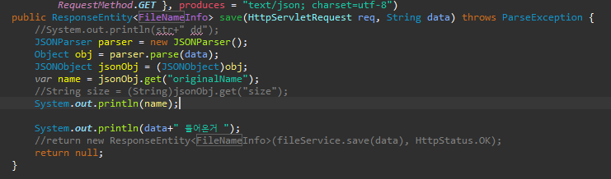

전달받은 string tpye의 데이터를 json양식으로 파싱 코드
정상적으로 파싱됨
해당 필요한 데이터를 Array형식으로 변환 후 밀어넣는 방식으로 진행 예정

Slide 3
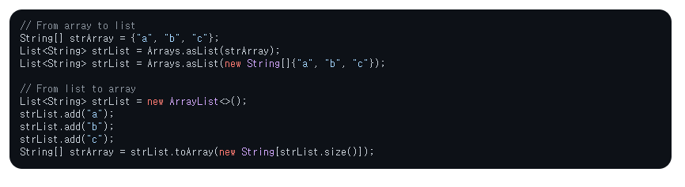
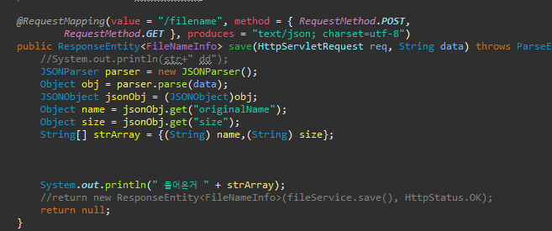
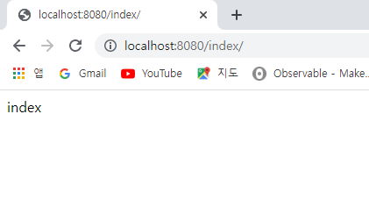
https://returnbliss.tistory.com/5
체크를 위한 구동시 현재 index로 넘어가지지 않는 에러가 발생 해결이 필요
Array가 정상적으로 들어갔는지 체크

Slide 4
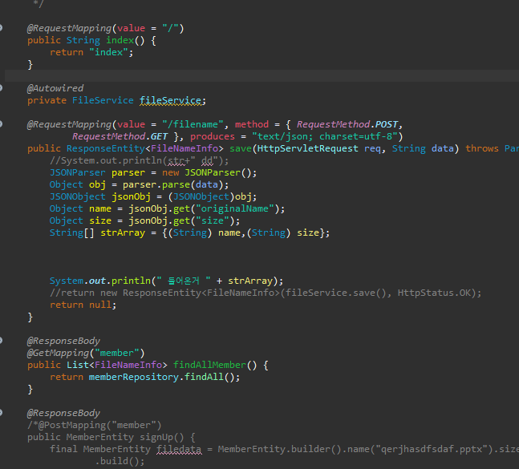
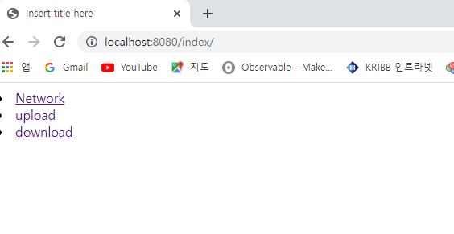
변경 후 정상 작동
기존의 index위치를 맨위로 변경

Slide 5
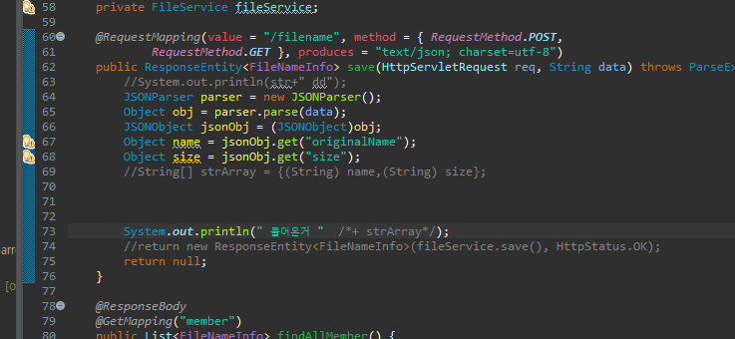

String [] strArray 추가
이러한 경우 정상적으로 작동함
이러한 에러가 발생하므로 다른 Array 형식이 아닌 json형식으로 접근 필요

Slide 6
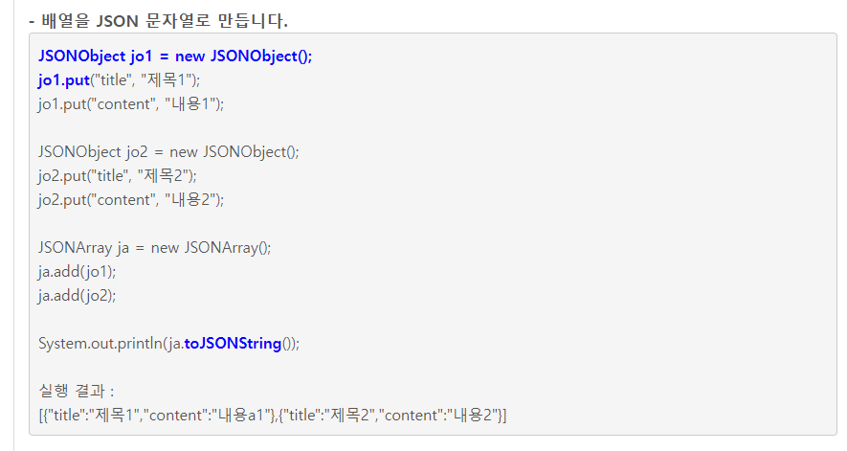
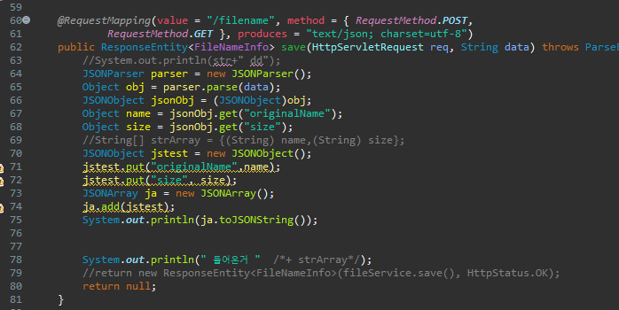
https://offbyone.tistory.com/373
작성 코드
참고한 코드
업로드 한 정보 결과

Slide 7
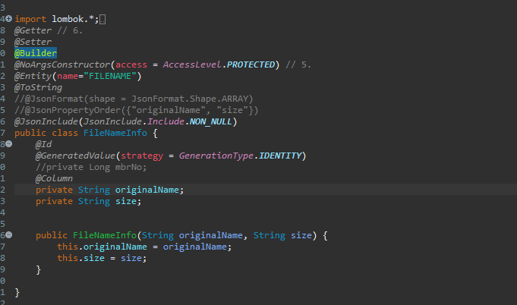
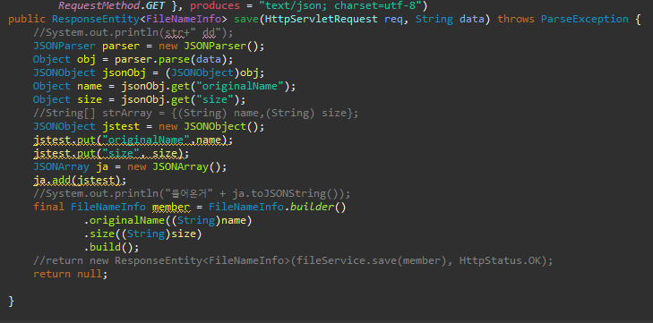
Controller 변경
FileNameInfo 변경
작동시 발생하는 에러

Slide 8
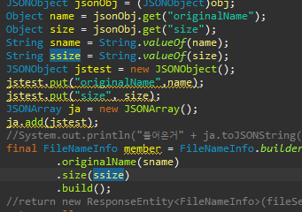
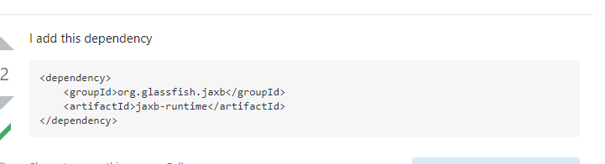
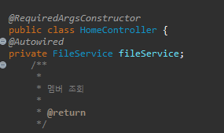
String으로 변환 및 데이터를 입력하기 위한 bulid까지 완료
현재 발생하는 에러
Name 및 Size을 string으로 변환
기존의 경우 object 였음
Member 양식
해결 방법1→동일한 에러 발생
File service 추가

Slide 9
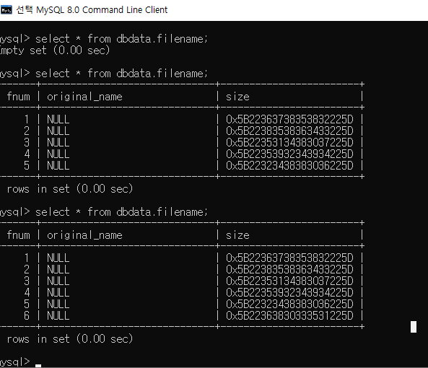
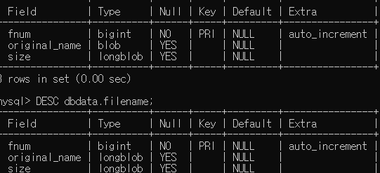
입력되는 데이터 체크
Blob→LongBlob으로 Type 변경
테이블 char타입을 utf8로 변경
데이터 자체는 쏴지는데 original_Name이 null로 들어가는 현상

Slide 10
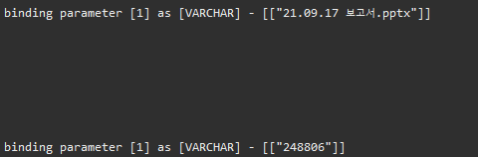
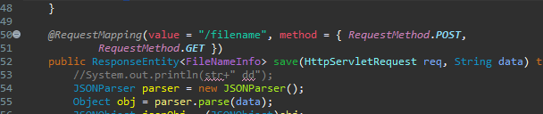
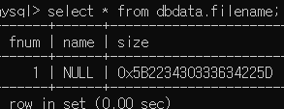
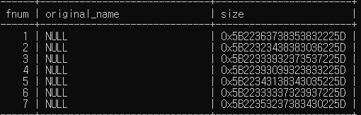
original_name → originalname으로 변경
영어로만된 파일→ 안됨
보내지는 데이터 체크→ 정상적으로 name 및 size가 전송됨
Name blob 에서 varchar로 변경
실행시 에러코드 안뜨게 utf8제거
Null값이 동일하게 입력됨
동일하게 name만 null로 입력됨

Slide 11
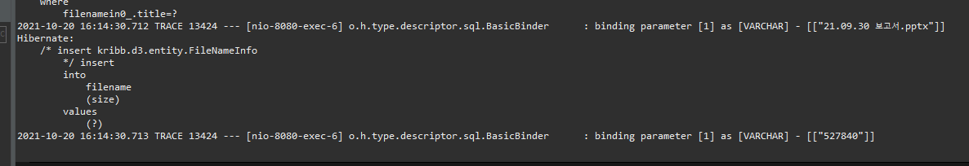
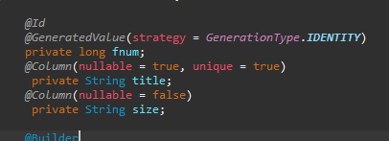
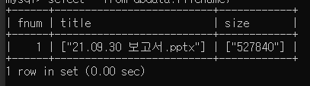
데이터가 정상적으로 전송시 에러가 뜨도록 유도
전송이 진행됨→ title의 경우 전송이 진행되는게 아님
원하는 에러 발생
수정작업
데이터가 정상적으로 입력됨

Slide 12
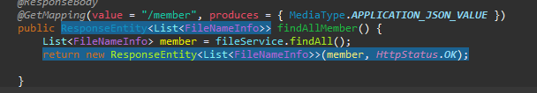
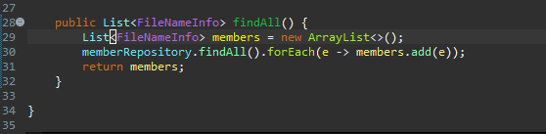
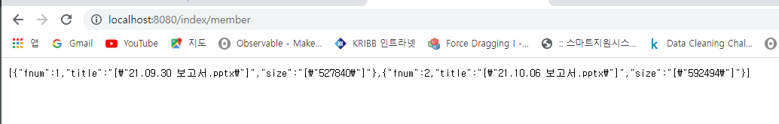
목적: DB에 저장된 데이터를 호출후 해당 데이터를 download리스트에 뿌림
1. DB에 저장된 데이터 호출
정상적으로 호출됨

Slide 13

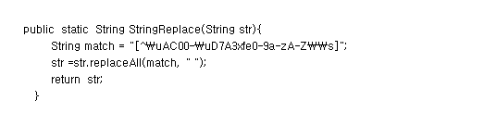
List type을 string으로 변환
https://napsis.tistory.com/m/42?category=809345
특수문자 제거 시도
Array형식이 아닌 object형식으로 전달됨
Object → String으로 변환 시도

Slide 14
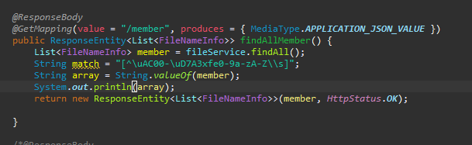
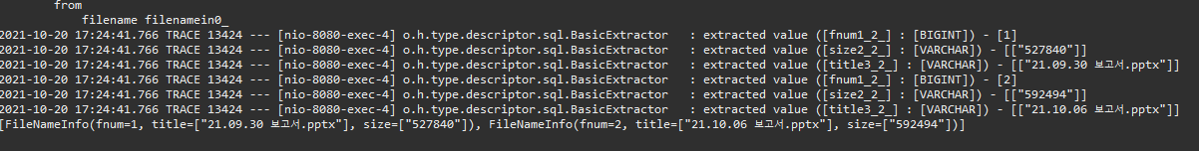
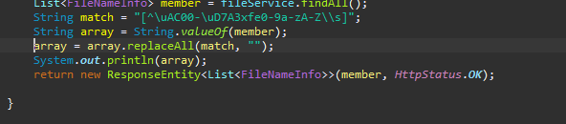
Object를 string으로 변환
정상적으로 작동됨
“,]같은 특수기호 제거 작업

Slide 15
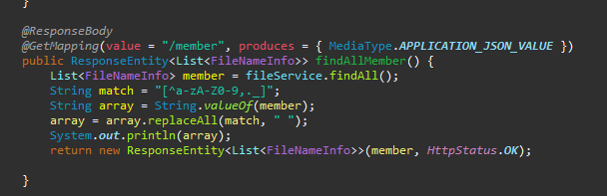
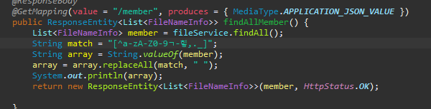
원하는 결과와 다름 최소한 .은 남겨야함
https://davinchicoder.tistory.com/entry/%EC%9E%90%EB%B0%94%EC%8A%A4%ED%81%AC%EB%A6%BD%ED%8A%B8-%EB%AC%B8%EC%9E%90%EC%97%B4%EC%97%90%EC%84%9C-%ED%8A%B9%EC%A0%95%EC%9A%94%EC%86%8C%EB%A5%BC-%EC%A0%9C%EC%99%B8%ED%95%98%EA%B3%A0-%EC%A0%9C%EA%B1%B0%ED%95%98%EA%B8%B0
해당 방식의 경우 한글도 삭제됨
수정후 정상적으로 문서명이 출력됨

